Slide 1
TCC ROVI-BR
Vitor Front
Vitor Back

Slide 2


Objetivos
Gerenciar o sistema de abastecimento de veículos elétricos.

Slide 3

JUSTIFICATIVA
Aperfeiçoar o sistema de abastecimento de veículos elétricos,

Slide 4

Cronograma
Trello {https://trello.com/b/BUuLKpbs/rovi-br }

Slide 5

Status Atual
Front 70 %
Back 50 %
Geral 60%

Slide 6
Próximos Passos
Integração Front / Back
Integração Hardware / Software
Desenvolvimento Teórico TCC

Slide 7
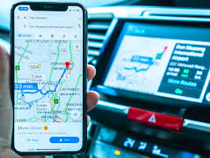
Melhoria Prevista
Integração Waze
Integração Google Maps

Slide 8
Obrigado !

